Slide 1
Elektriciteit (klas 2)
Energierekening
Schematekens
Batterijen in serie
Geleiders en isolatoren
Serie- en parallelschakeling
Hoe maak je een schakeling?
Stroomsterkte bij serie- en parallelschakeling
CV-installatie en parallelschakeling
Gevaar van elektrische stroom
Grootheden, eenheden en formules
10. Alle schematekens
11. Einde.
agtijmensen.nl 23052021

Slide 2
Grootheden en eenheden:
Grootheid | Engels | Symbool | Eenheid | Symbool
Vermogen
Power
P
kiloWatt
kW
Kilowattuur
Energie
Energy
E
kWh
tijd
time
t
uur
h
E = P.t
De energie kun je berekenen met:
E
Als je P en t weet wat kun je dan berekenen:
P
Als je E en t weet wat kun je dan berekenen:
t
Als je E en P weet wat kun je dan berekenen:
menu

Slide 3
Voorbeeld 1: Energierekening 1/ 4: kachel
Een kachel van 400 W staat 45 minuten aan. Bereken de energiekosten (1 kWh kost 20 cent).
Geg.:
0,4 kW
P = 400 W =
Formule
t = 45 min =
45/60 = 0,75 h
Invullen wat je weet.
Gevr.:
E
Let op eenheid
Opl.:
E = P.t =
0,4 . 0,75
= 0,3
kWh
Dat kost
Delen door 60!
0,3 . 20 =
6 cent
menu

Slide 4
Voorbeeld 2: energierekening
In de vakantie heb je een lamp van 150 W laten branden. Daarom moet je voor 46,8 kWh betalen. Bereken hoeveel dagen je met vakantie was.
Trucje:
Kies simpel voorbeeld: 8 = 4 . 2
Dus 2 = 8/4
1. Formule
2. Invullen wat je weet.
Geg.:
P = 150 W = 0,15 kW
3. Let op eenheid
E = 46,8 kWh
Gevr.:
t
Opl.:
E = P.t
46,8 = 0,15 . t
t = 46,8/0,15
= 312
h
Dat zijn
312/24
= 13 dagen
menu

Slide 5
Voorbeeld 3: Aanbellen
Je drukt 5 seconden lang op de belschakelaar. De bel is 5 W. Bereken hoeveel energie dat kost.
Geg.:
t = 5 s
=
5/3600 h =
0,00139 h
P = 5 W
=
0,005 kW
Gevr.:
E
Opl.:
E = P.t
= 0,005 . 0,00139 =
1000 W = 1 kW → 1 W = 0,001 kW
0,000.006.9
kWh
3600 s = 1 h → 1 s = 1/3600 h
menu

Slide 6
Voorbeeld 4: Zonneenergie
Een gezin gebruikt per maand 500 kWh. Zij willen overstappen op zonnecellen. 1 m² zonnecel heeft een vermogen van 150 W. Bereken hoeveel m² zonnecellen er op het dak moeten.
Geg.:
t = 1 maand
= 30 .24 = 720 h
E = 500 kWh
= 0,15 kW
P = 150 W van 1 m²
Gevr.:
Oppervlakte zonnecellen
P in kW 0,15 0,694 opp in m² 1 ?
Opl.:
E = P.t
4,6
500 = P.720
P = 500/720 = 0,694 kW
4,6
Nodig m² zonnecellen:
0,694/0,15 =
m²
menu

Slide 7
1. Schema-tekens.
menu

Slide 8
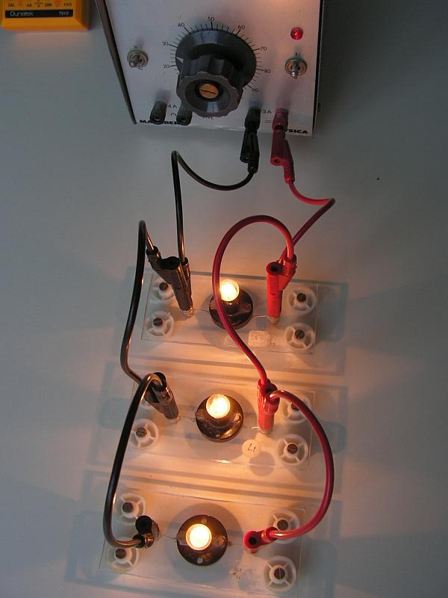
Werkelijkheid en (schakel-)schema:
1
+
1
+
5
5
2
2
3
6
3
6
7
4
7
4
menu

Slide 9
1. Het symbool voor een batterij
2. De + op de batterij is bij het . . .
schemateken het lange streepje
1,5 V
menu

Slide 10
1. In een zaklamp moet je de twee batterijen goed moet monteren.
2. De + van de ene batterij moet . .
aan de – van de andere.
1,5 V
1,5 V
3. Zo krijg je een 3,0 V batterij.
menu

Slide 11
1. Je kunt de twee batterijen ook fout monteren.
2. De + van de ene batterij zit dan . .
aan de + van de andere.
1,5 V
1,5 V
3. Zo krijg je een 0,0 V batterij.
menu

Slide 12
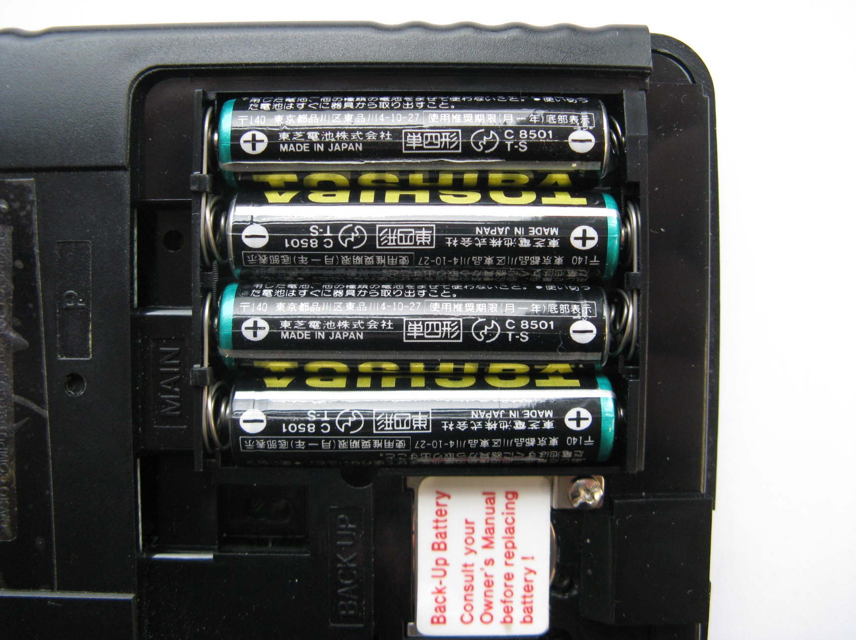
1. Vier batterijen in serie in een rekenmachine.
+ aan -
+ aan -
+ aan -
4 x 1,5 V in serie = 6 V
menu

Slide 13
1. Als de schakelaar S open staat . . .
is er geen stroomkring.
1,5 V
1,5 V
S
2. S dicht? Er loopt een stroom.
3. De lamp brandt.
menu

Slide 14
De lamp brand als de stroomkring is gesloten.
Elektrische geleiders en isolatoren
Het lampje brandt niet.
Lucht geleidt de stroom niet.
menu

Slide 15
Elektrische geleiders en isolatoren
koper
Het lampje brandt wel.
Koper geleidt de stroom wel.
menu

Slide 16
Elektrische geleiders en isolatoren
plastic
Het lampje brandt niet.
Plastic geleidt de stroom niet.
menu

Slide 17
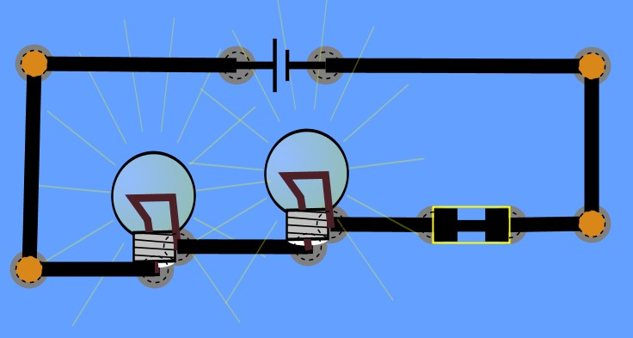
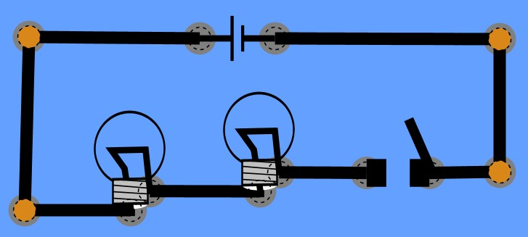
Serie-schakeling
Schakelaar dicht, stroomkring gesloten.
Beide lampen aan.
Stroomkring niet gesloten.
Beide lampen uit.
menu

Slide 18
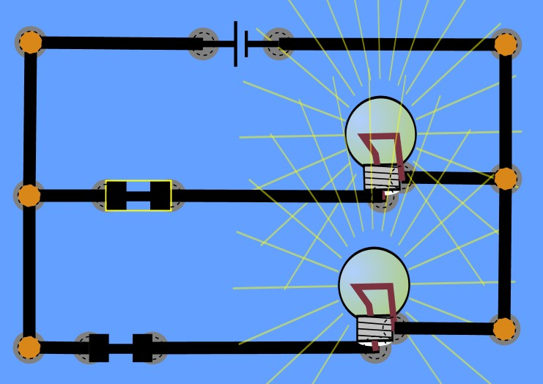
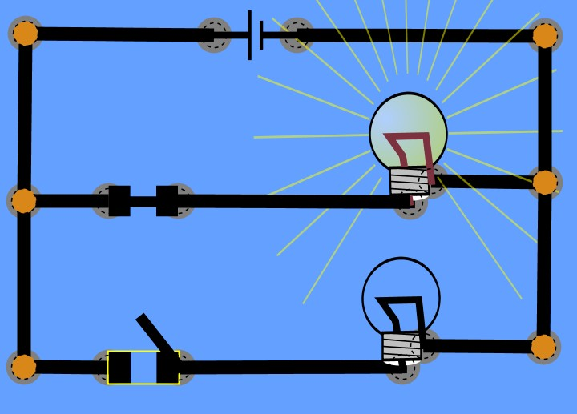
Parallel-schakeling
Schakelaar open . . .
Onderste lamp uit.
menu

Slide 19
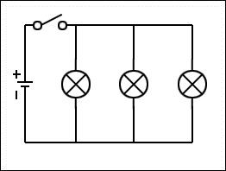
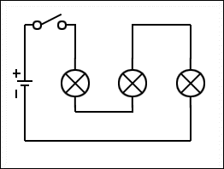
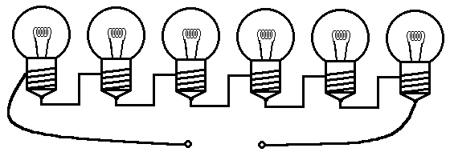
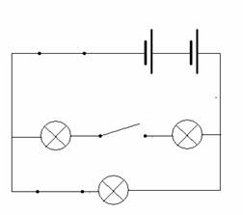
Serie- of parallelschakeling?
1
2
3
4
menu

Slide 20
Hoe maak je een schakeling?
1
A
1. Nummer eerst alle draden van de stroom- kring. Begin met de +pool van de spanningsbron.
2
3
4
5
V
2. Nummer daarna de draden naar de voltmeter
3. Zet alle onderdelen op je tafel, net als in de tekening.
4. Breng de draden aan in de volgorde 1 t/m 5 Draad 1 aan de +pool is rood, draad 3 aan de –pool is zwart
menu

Slide 21
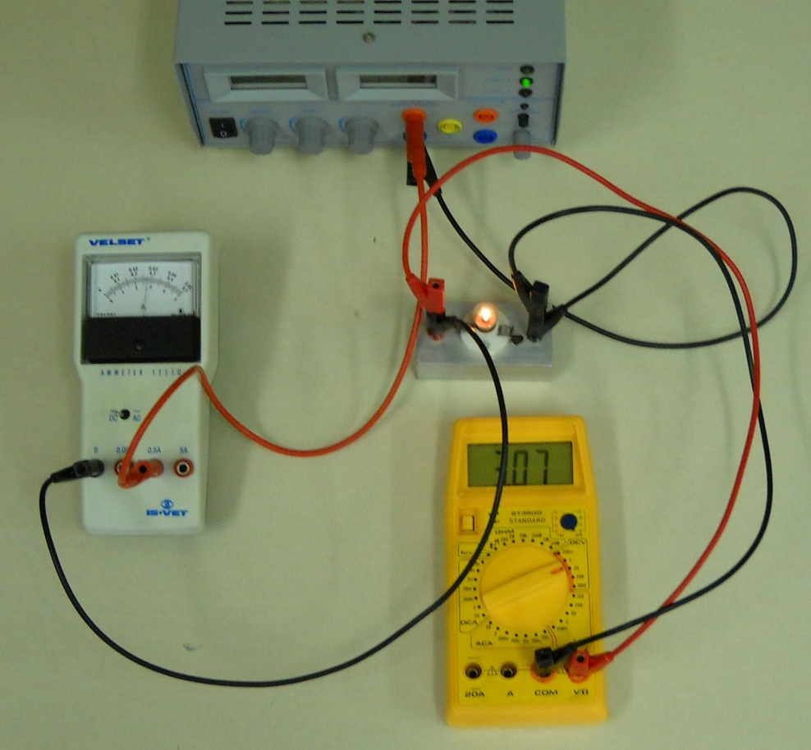
Stroom en spanning meten 3/3: beide schema’s
A
V
menu
menu

Slide 22
Stroomsterkte meten bij serieschakeling van twee 6V lampjes.
12 V
+
A
A
0,20
?
0,20
1
3
A
?
0,20
+
6 V
2
Wat is je opgevallen aan de spanning van de batterij bij serie en parallelschakeling?
Conclusie:
De stoomsterkte bij serieschakeling is overal hetzelfde.
menu

Slide 23
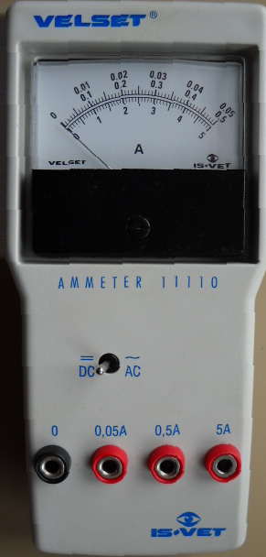
Stroomsterkte meten bij parallelschakeling van twee 6V lampjes
6 V
+
A
A
0,55
?
0,55
1
4
Draad onderbreken,
ampère-meter in de stroomkring opnemen.
A
0,50
Stroomsterkte-meter of ampèremeter
2
A
?
0,05
Conclusie:
3
Bij parallelschakeling is de hoofdstroom gelijk aan de stromen in de paralleltakken samen.
menu

Slide 24
Overeenkomst CV en stroomkring
0,6 L/s
? L/s
0,4 L/s
0,2 L/s
K₁
K₂
Pomp
CV-ketel
R₂
R₁
0,55 A
S₁
S₂
+
Spanningsbron
L₁
L₂
0,50 A
0,05 A
? A
menu

Slide 25
Het gevaar van elektrische stroom 1/4.
Bij lekstroom boven de 30 mA gaat aardlekschakelaar binnen 100 ms werken.
Loslaatdrempel 10 mA. Je kunt je hand kan niet meer openen door verkramping.
AC-1: Voelbaar.
Géén schrikreactie.
AC-2: Géén schadelijke effecten.
AC-3: Spiercontracties, ademhalingsmoeilijkheden, geen orgaanschade. Onbeweeglijkheid.
AC-4: Hartstilstand, geen ademhaling, orgaanschade, brandwonden.
30 mA aardlek
4
Effecten op het menselijk lichaam bij een wisselstroom van de
linkerhand naar beide voeten (15 tot 100 Hz).
Veiligheidsnorm NEN-IEC 60479-1
menu

Slide 26
Het gevaar van elektrische stroom 2/4.
AC-1: Mogelijk voel je de stroom maar dan schrik je niet.
AC-2:Je voelt de stroom maar deze heeft geen schadelijke fysiologische effecten.
AC-3: Sterke spiercontracties, ademhalingsmoeilijkheden, tijdelijke verstoringvan de hartfnuctie, geen orgaanschade, mogelijk immobilisatie.
AC-4: Sterke fysiologische effecten zoals hartstilstand, stilstand ademhaling, orgaanschade en brandwonden.
AC-4.1: 5% kans op hartfibrillatie.
AC-4.2: 50% kans op hartfibillatie.
AC-4.3: meer dan 50% kans op hartfibillatie.
Volgens Veiligheidsnorm NEN-IEC 60479-1
menu

Slide 27
Het gevaar van elektrische stroom 3/4: Hoe krijg je een schok?
+
230 V
Elektriciteits- centrale
Hij raakt de rode draad aan.
Is de stroomkring nu gesloten?
Hij raakt nu weer de rode draad aan. Is de stroomkring nu wel gesloten?
In de centrale is echter de zwarte draad met de aarde verbonden!
menu

Slide 28
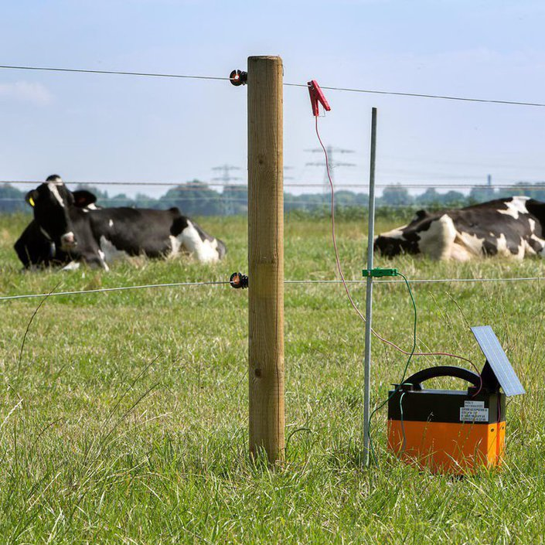
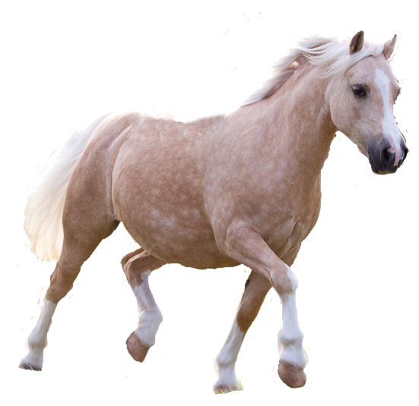
Het gevaar van elektrische stroom 4/4: schrikdraad.
Geen stroomkring? Dan ook geen stroom!
De pony komt met zijn neus tegen het schrikdraad!
De + pool is met het schrikdraad verbonden.
Zo gaat de stroom lopen:
De - pool is verbonden met een aardpen die in de grond is geslagen.
De stroomkring is niet gesloten. De zwaluw heeft geen last.
-
+
menu

Slide 29
Grootheden, eenheden, formule:
Grootheid | Engels | Symbool | Eenheid | Symbool
Vermogen
Power
P
kiloWatt, Watt
kW, W
Energie
Energy
E
Kilowattuur
kWh
tijd
time
t
uur
h
Spanning
Volt
V
Stroomsterkte
Ampère
A
frequentie
frequency
f
Hertz
Hz
E = P.t
Aantal trillingen per seconde
1 kW = W
E in
1000
kWh
1 h = min
60
1 min = s
P in
60
kW
1/3600
1/60
t in
1 s = h
1 min = h
h
menu

Slide 30
Overzicht schematekens en schakelingen
Spanningsbron
Lampje
Schakelaar (open en dicht)
A
Ampèremeter
6 V
+
12 V
2 A
+
3 A
3 A
A
2 A
2 A
1 A
Serie-schakeling
Parallel-schakeling
menu

Slide 31
Elektriciteit (klas 2)
Einde.
menu

